Slide 1
工程設計流程
機器手臂專題

Slide 2
工程設計流程
1. 界定問題： 定義和界定工程問題、設計規範及相關條件限制 2. 發展方案： 蒐集相關資料，設計工程問題的解決方案 3. 預測分析： 依據相關理論與條件限制，預測各種解決方案的可 行性 4. 方案選擇： 依據分析結果針對備選方案進行排序，找出最佳的 方案並提出選擇的理由與依據

Slide 3
工程設計流程
5. 原型建模： 依照方案規劃加以實踐 6. 問題分析： 分析方案執行過程中遭遇的問題，並加以修正 7. 測試評估： 規劃並進行測試，蒐集並分析測試之結果，評估此 一 方案之成效 8. 再設計： 檢驗方案成果，思考可改善的部分，並嘗試透過科 學概念加以修改或重新設計

Slide 4
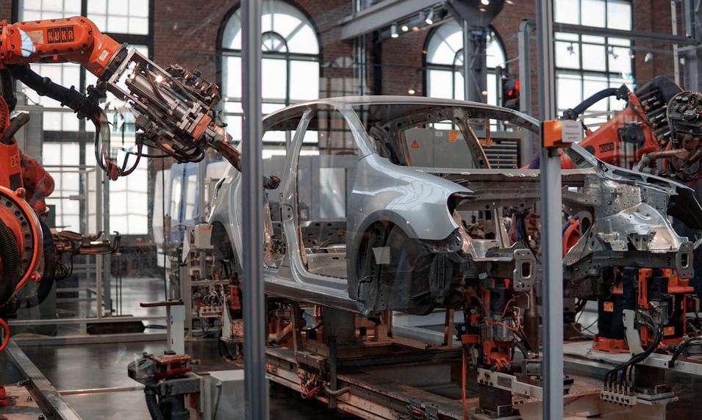
情境
政迦汽車股份有限公司近年訂單量不斷增加，工廠逐漸面臨生產線作業員不足的問題，而人力成本的持續上升也是一大挑戰
因此，政迦希望逐步以自動化方案取代人力作業，透過機器手臂增加生產線效率、良率及生產彈性
身為知名機器手臂公司首席技術員，政迦汽車邀請你的團隊協助他們部署自動化產線。你的任務是設計與分析一款機器手臂，滿足政迦汽車的需求
圖 1 機器手臂汽車生產示意

Slide 5
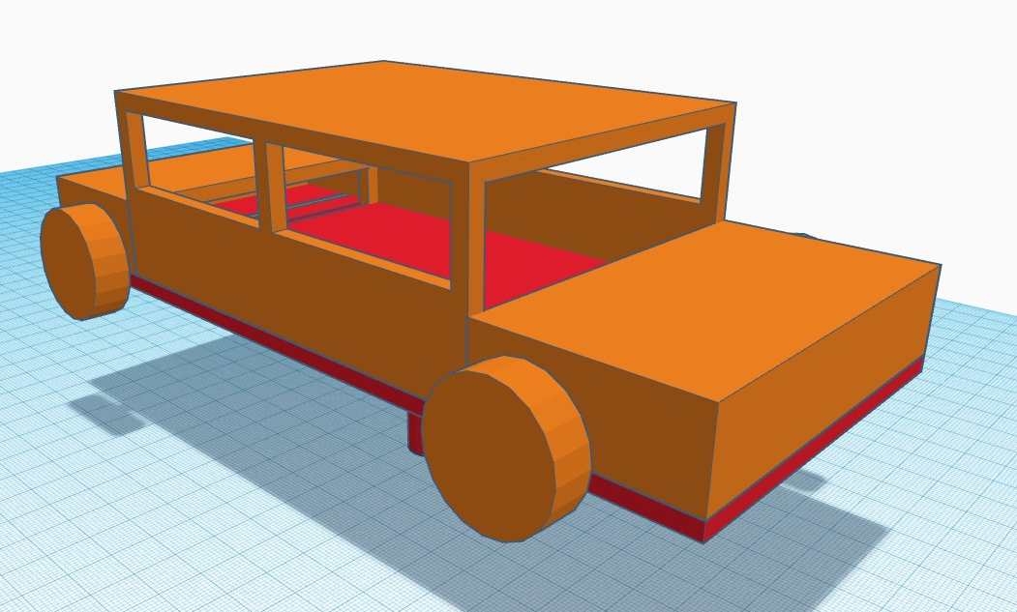
情境
任務：
利用自行設計之機器手臂，在指定時間內完成模型車拼裝
圖 2 組裝完成之模型車

Slide 6
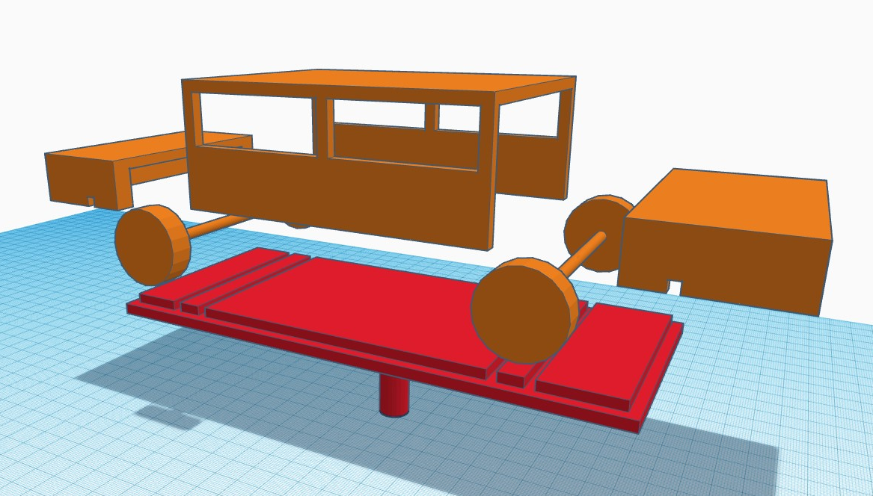
情境
中央車架
後車箱
引擎蓋
前輪
後輪
圖 3 模型車部件說明

Slide 7
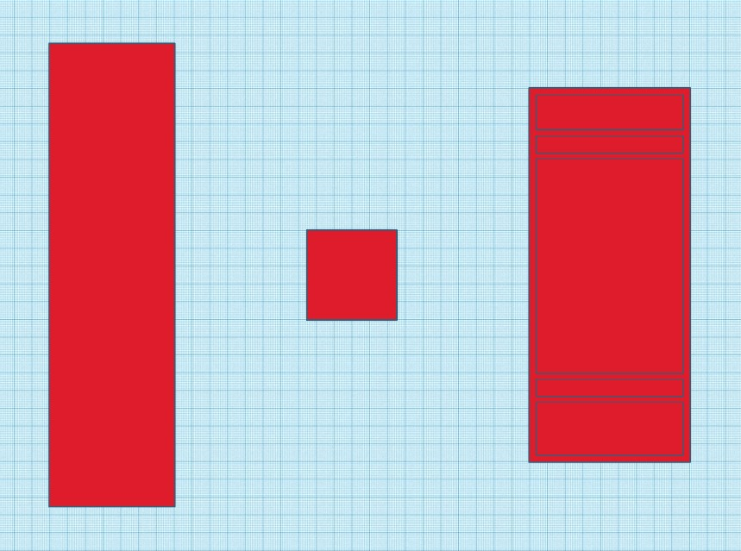
情境
零件放置區
模型車底盤
260 mm
210 mm
機器手臂底座
90 mm
90 mm
圖 4 工作區域示意圖

Slide 8
課程規則
機構：
每組皆會拿到 MG90S * 3、SG90 * 1，共 4 顆伺服馬達 可依需求自行購買此兩種馬達進行改裝，最終成品至多使用 6 顆伺服馬達
點數：
課程以分組方式進行，每次回答問題可獲 1 點，點數可在之後比賽中做為時間加成， 1 點可延長時間 1 秒 另外競賽成績最高組可獲得小禮物

Slide 9
步驟一：界定問題
「定義問題」是盡可能釐清與達成問題解決所須依循的條件、限制或相關的問題
材料限制：
手臂關節：至多 6 個馬達 骨架材料：密集板 控制板 ：Arduino
作業：
請結合任務情境與條件限制思考設計之機器手臂在運作過程可能遇到之問題，並以「交作業」方式繳交

Slide 10
步驟二：發展方案
發展可行方案需要慢慢形成具體的形體，方便後續的分析與討論
以此情境為例，可思考手臂工作範圍、夾物角度等因素，逐漸發展一套解決方案，並完成建模
「建模」是一個系統，讓設計產品的特徵及功能展現，可以透過圖像式、物理式或數學的形式加以表達。工程設計現今最常見的方法，就是完成電腦的 3D 建模
作業：
請發展一套解決方案並利用 TinkerCad 網站提供的工具完成機器手臂建模

Slide 11
步驟三：預測分析
在決定使用何種方案前，首先要對每個方案進行客觀且科學的分析，去預測評估
「預測分析」是一 種系統性的思考，其目的在於詳細的檢視設計歷程中的各種問題
就此情境而言，可蒐集任務中的參數，如夾取物中亮、工作範圍等，並分析發展出的方案在此情境下的表現

Slide 12
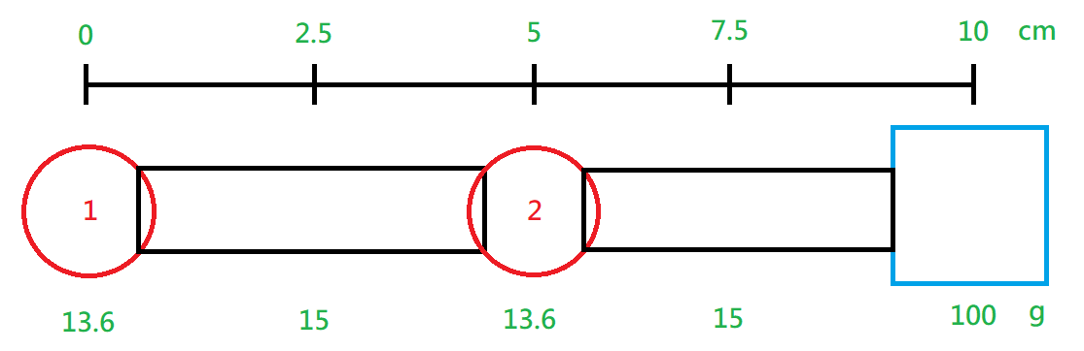

預測分析 - 以馬達力矩為例
力矩$τ=\overset{⃑}{r}×\overset{⃑}{F}$
MG90S 的扭矩為$2 kgw/cm$ 因此應確保手臂運作時， 任意馬達負荷不超過$2 kgw/cm$
範例：
以手臂完全伸直時 (右圖) 為例 馬達 1 ：$0.015∗2.5+0.0136 ∗5+0.015 ∗7.5+0.1 ∗10=1.218 kgw/cm$ 馬達 2 ：$0.015∗2.5+0.1 ∗10=1.0375 kgw/cm$ 作業：
針對每種方案寫下手臂各部位力臂長度，並以清楚的算式計算馬達承受之力矩 檔案以 Word 檔上傳至 Google Classroom

Slide 13
步驟四：方案選擇
在完成 2 – 3 個不同方案的建模與預測分析後，依據分析結果針對備選方案進行排序，找出最佳的方案並提出選擇的理由與依據
在選擇方案時，會面臨效能的取捨，如右表，因此需仔細評估在現有的規則之下，何種方案能有最佳表現
作業：
列出每個方案的優缺點，配合情境與規則評估哪種方案最合適，並寫下選擇的理由 檔案以 Word 檔上傳至 Google Classroom
 | 優點 | 缺點
方案 A | 活動範圍廣 | 不易操作 臂力略不足
方案 B | 活動範圍較小 | 操作簡易 臂力充足

Slide 14
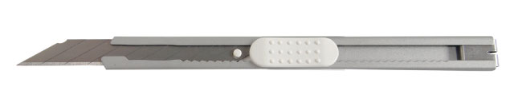
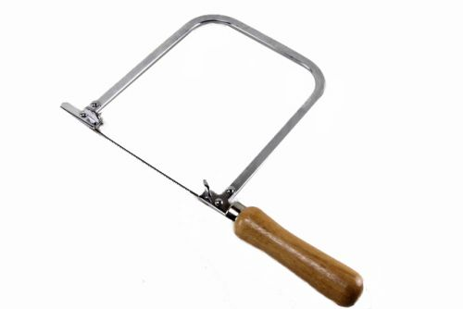
步驟五：建立原型
「建立原型」(Prototype) 是盡可能的模擬產品完整的體驗，所以在結構強度與品質上，需要能符合後續測試條件的要求，活動部位也需要能靈活運轉
作業：
使用 3.2 mm 厚紙板完成手臂骨架結構，可自由選擇加工方式與合適的黏著劑
建議使用 30 度美工刀切割紙板，或使用教室的手線鋸，另外教室也提供熱熔膠
加工建議：
使用美工刀切割時，同一條線應分成數次切割，避免用力過猛
使用手線鋸時，紙板應固定好

Slide 15
步驟六：問題分析
建立原型的過程中可能會發現許多設計階段沒有考慮到的問題，例如：運作時骨架發生碰撞、結構穩定性不足，需要經過分析找出問題後加以修正
作業：
舉出製作過程中遭遇的問題，並提出修正方法
檔案以 Word 檔上傳至 Google Classroom

Slide 16
步驟七、八：測試評估與再設計
預期功能可能跟實際成品不同，因此原型建立完後，需透過於實際場地測試，評估功能性是否符合需求，最後評估是否要進行再設計以修正問題
範例：
問題 ：手臂力量不足 解決方法：重新規劃臂長，調整力矩分配

